Slide 1
Prix Lycéen Talence 2017
L’idée ?
Lire et débattre de romans et de BD
Et voter pour votre livre préféré !!
Le prix sera décerné début Mars 2017, après discussions et délibérations entre élèves des lycées de Talence.
Rendez-vous au CDI pour participer !

Slide 2
Prix Lycéen Talence 2017
En compétition pour l’année 2017 :
Catégorie Romans

Slide 3
Prix Lycéen Talence 2017
Catégorie Romans
LA PYRAMIDE DES BESOINS HUMAINS
DYSFONCTIONNELLE

Slide 4
Prix Lycéen Talence 2017
Catégorie Romans
UN JOUR, IL M’ARRIVERA…
LES CHIENS

Slide 5
Prix Lycéen Talence 2017
Catégorie Romans
QUELQU’UN QU’ON AIME
LITTLE SISTER

Slide 6
Prix Lycéen Talence 2017
En compétition pour l’année 2016 :
Catégorie B.D

Slide 7
Prix Lycéen Talence 2017
Catégorie b.d
IRL
ULYSSE WINCOOP

Slide 8
Prix Lycéen Talence 2017
Catégorie b.d
UN MAILLOT POUR L’ALGÉRIE
LES JOURS SUCRÉS

Slide 9
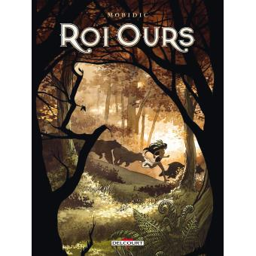
Prix Lycéen Talence 2017
Catégorie b.d
ROI OURS
AU REVOIR LA-HAUT

Slide 10
Prix Lycéen Talence 2016
Catégorie B.D.
Catégorie Romans
Buffalo Runner
(Tiburce Oger)
La Faute au Midi
(Jean- Yves Le Naour)
Merci
(Zidrou)
Un océan d’amour
(Lupano)
Vertiges de Quito
(Didier Tronchet)
Yallah Bye
(Joseph Safieddine)
Douze ans, sept mois et onze jours
(Lorris Murail)
Bleue
(Florence Kinckel)
Les Géants
(Benoît Minville)
Indomptables
(Philippe Arnaud)
Justice pour Louis Sam
(Elisabeth Stewart)
Tous les s’appellent Phénix
(Natasia Rugani)

Slide 11
Prix Lycéen Talence 2017
Rendez-vous au CDI pour participer !!!

